Slide 1
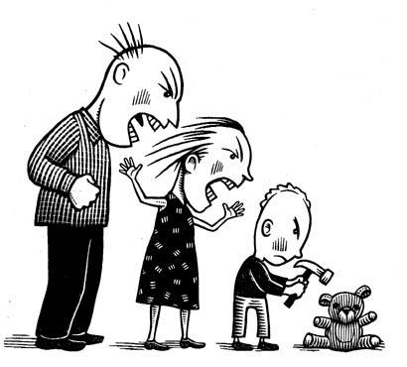
DUYGULARIN KONTROLÜ VE ŞİDDETİ ÖNLEME
0272 214 45 56
Sümer Mh. Kurtuluş Cd. No48/2 İç Kapı No:C Merkez/AFYONKARAHİSAR
afyonram
@Afyon_RAM

Slide 2
SİZCE
DUYGU NEDİR

Slide 3
DUYGU NEDİR ?
Duygu, “belirli nesne, olay veya bireylerin insanın iç dünyasında uyandırdığı izlenim” olarak tanımlanmıştır.

Slide 4
DUYGULARIN 5 BİLEŞENİ
1.Uyaranı (olay, nesne ya da düşünce) fark etme
2.Uyaranı algılama yani yorumlama ve değerlendirme
3.Belirli bir duygu hissetme (hoş ya da nahoş; yaklaştıran ya da kaçınma uyandıran)
4.Uygun fizyolojik tepkiler (kas gerginliği, hormon seviyesi, kalp/solunum ritmi vb. bedensel değişimler)
5.Harekete geçme ya da bir tepki üretme.

Slide 5
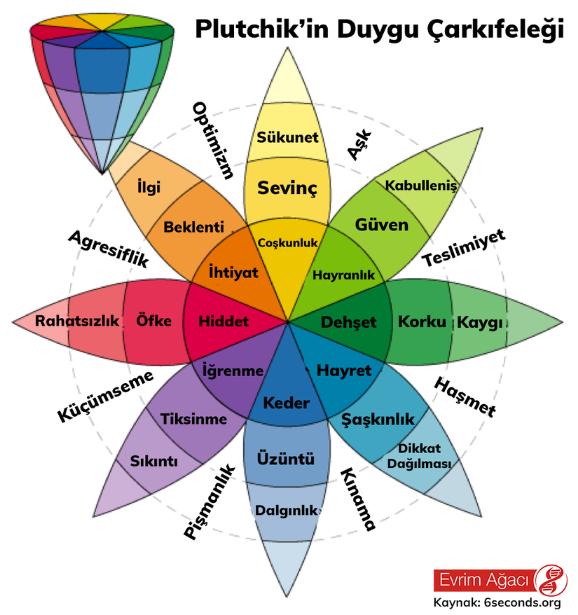
DUYGU ÇEMBERİ
8 temel duygumuz vardır.
Üzüntü,
Şaşkınlık,
Korku,
Güven,
Sevinç,
Beklenti,
Tiksinme
Öfke

Slide 6
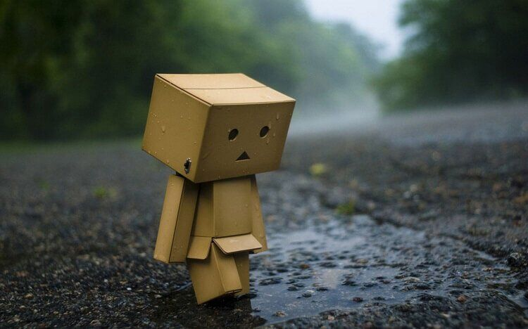
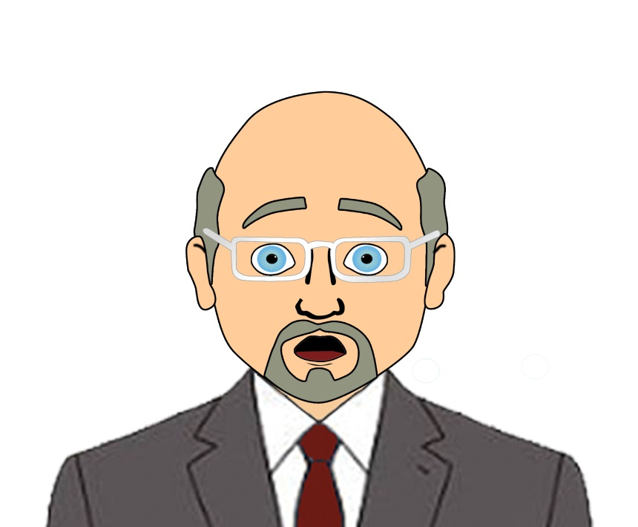
Üzüntü: güçsüz veya yetersiz bulduğumuz durumda harekete geçmemizi sevdiklerimizle bağlantı kurmamızı sağlar.
Şaşkınlık: dikkatimizi yeni durumlara yoğunlaştırmamızı, o anki ana odaklanmamızı sağlar.

Slide 7
Mutluluk: bizi motive eden, harekete geçiren, bizim için neyim önemli olduğunu anlamamızı sağlar.
Beklenti: ileriye bakmamızı ve plan yapmamızı sağlar.

Slide 8
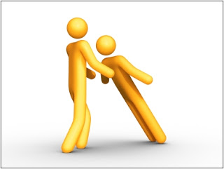
Güven: diğer insanlar ile bağlantı kurmamızı, ilişki kurmamızı sosyal ilişkiler geliştirmemizi sağlar.
Korku: tehlikeden korunmamıza yardımcı olur. Korkunun temel işlevi hayatta kalmamızı sağlamaktır.

Slide 9
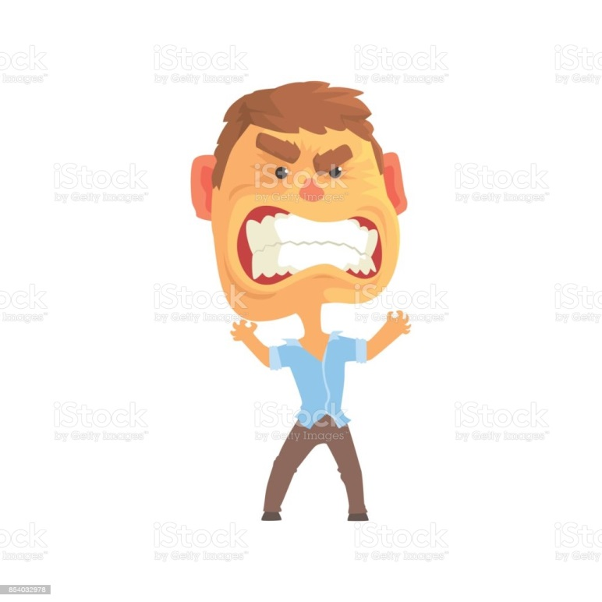
Tiksinme: sağlıksız olanı reddetmemizi sağlar.
Öfke: Can sıkıcı durumlarla baş etmek için kişinin ihtiyaç duyduğu kaynakları sağlar.

Slide 10
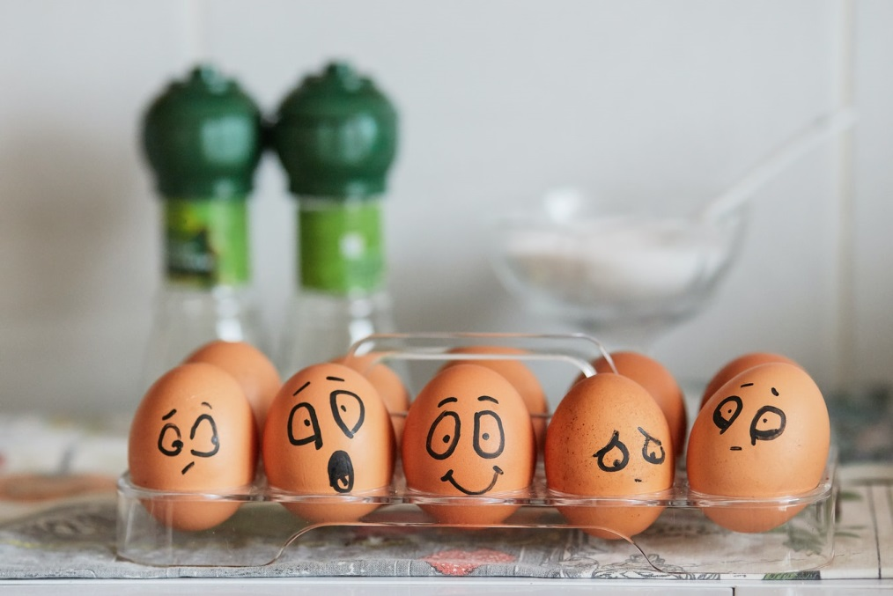
DUYGULARIMIZI KONTROL ETMEK
1. Duygularınızın nasıl işlediğini anlamaya çalışın.

Slide 11
Sizin de bir olaya gereğinden fazla sinirlendiğiniz, üzüldüğünüz ya da endişenizi abarttığınız bir durum oldu mu? Eğer olduysa, bu duyguları neden büyük tepkilerle verdiğinizi, yani derinde yatan ve sizi tetikleyen düşünceleri anlamaya çalışmalısınız.

Slide 12
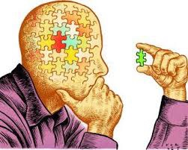
2. Karşılaştığınız duyguları açık görüşlülükle kabul edin.

Slide 13
3. Negatif düşünceleri pozitif düşüncelerle değiştirmeye çalışın.

Slide 14
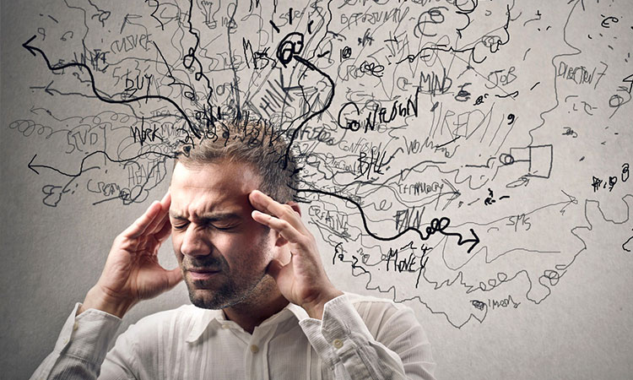
4. Tükendiğinizi hissettiğiniz an kendiniz için bir mola verin.

Slide 15
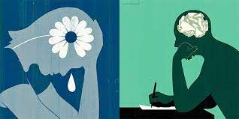
5. Yaşadığınız kötü duygulara karşı olumsuz tepkiler vermeden önce bir daha düşünün

Slide 16
6. Her gün kendinize yaşadığınız duygulardan arınmanızı sağlayacak ve sizi canlandıracak zamanlar yaratın

Slide 17
SİZCE ŞİDDET NEDİR ?

Slide 18
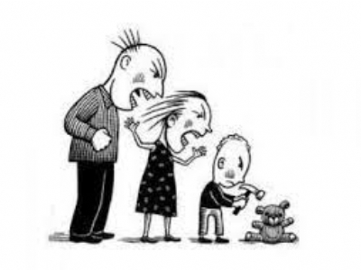
ŞİDDET NEDİR ?
Şiddet, bireyin fiziksel, cinsel, psikolojik veya ekonomik yönden zarar görmesiyle ya da acı çekmesiyle sonuçlanan veya sonuçlanması muhtemel hareketleri, buna yönelik tehdit ve baskıyı ya da özgürlüğün keyfi engellenmesini de içeren, fiziksel, cinsel, psikolojik, sözlü veya ekonomik her türlü tutum ve davranıştır.

Slide 19
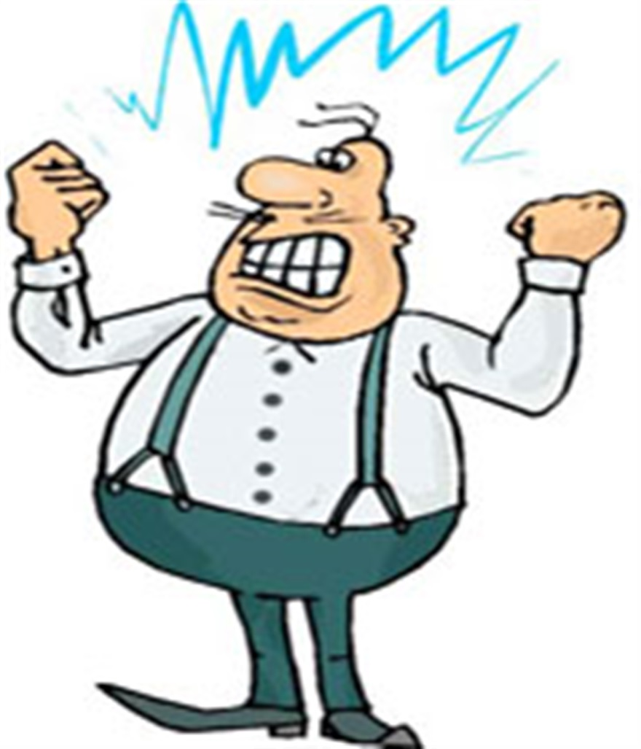
ŞİDDETİN NEDENLERİ
Biyolojik Nedenler
Öğrenme yaşantısı ile ilgili nedenler
Toplumsal Nedenler
Kişisel arası etkileşim ile ilgili nedenler

Slide 20
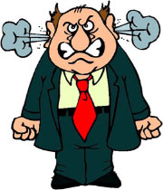
ŞİDDETİN TÜRLERİ
FİZİKSEL ŞİDDET
DUYGUSAL ŞİDDET
SÖZEL ŞİDDET
EKONOMİK ŞİDDET

Slide 21
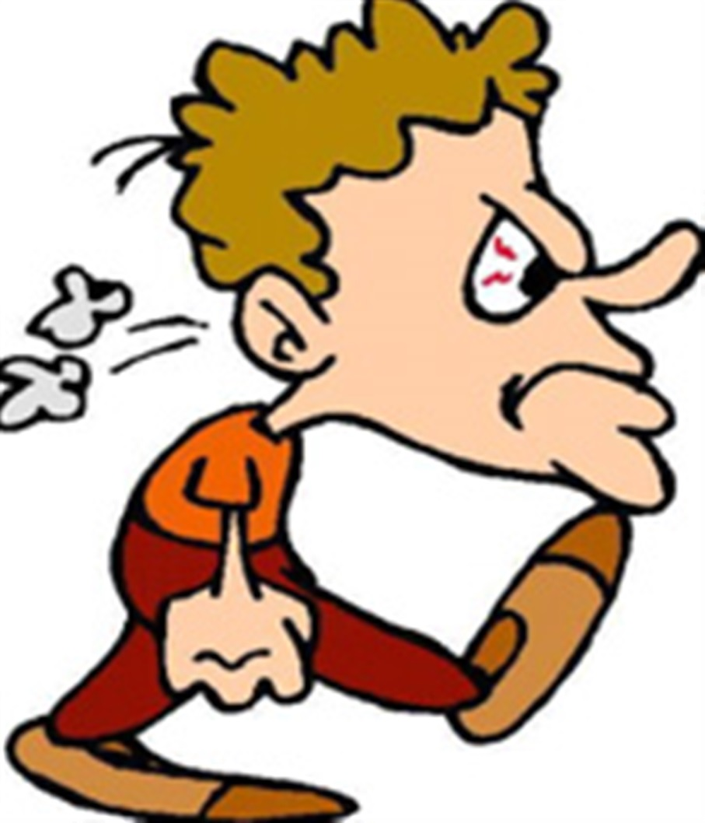
OKUL ŞİDDETİ DENİLDİĞİNDE
Tehdit
Hırsızlık
Zorbalık
Kavga, saldırı
Grup veya çete saldırıları
İftira atma

Slide 22
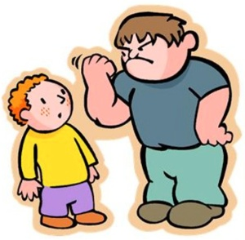
HANGİ ÖĞRENCİ ŞİDDETE BAŞVURUR?
Akran baskısına karşı koyamayan
Çete kavgalarının bir parçası olan
Gururuna yenik düşen
Saygı kazanma ihtiyacını bu yolla karşılamaya çalışan
İntikam almak isteyen
Çaresizlik yaşayan
Kendini savunmaya çalışan

Slide 23
ŞİDDETİ ÖNLEMEK
Karşılaşılan şiddet davranışlarına çözüm bulmak için bu davranışı etkileyen tüm faktörler için çalışma yapmak gerekmektedir.
Bireyin kendisi
Ailesi
Eğitim gördüğü ortam ve
Çevre

Slide 24
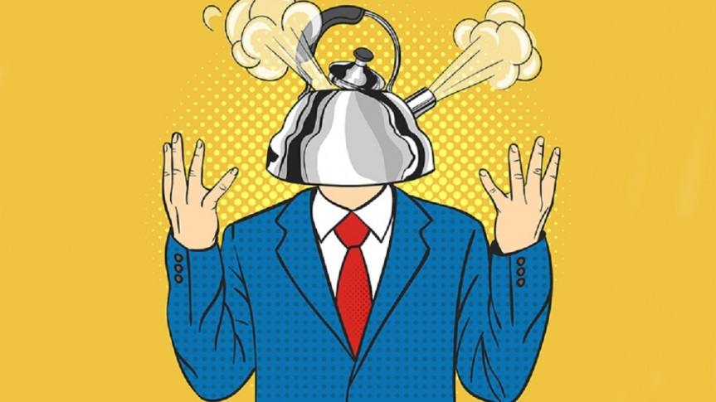
ÖFKE KONTROLÜ
Öfkeyi doğru ifade etme becerisini kazanmaya “öfke kontrolü” denir.
Öfke kontrolünde temel amaç ;saldırganlıktan uzak, şiddet içermeyen, kişinin kendisine ve çevresindekilere zarar vermeyecek şekilde duygusunu ifade etme becerisini kazanmasıdır.

Slide 25
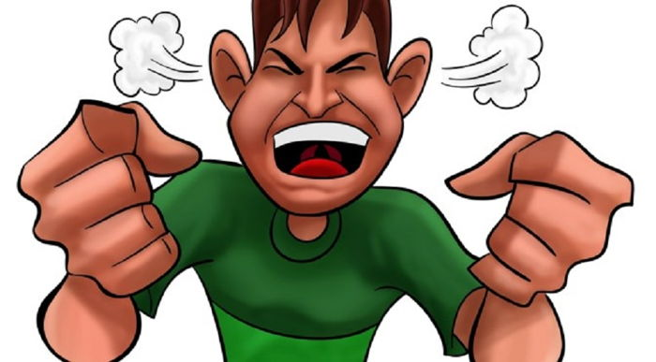
Öfkelendiğimizde…
Bastırabiliriz
Anlatabiliriz
Dindirebiliriz

Slide 26
Bu yöntemlerden en sağlıklı olanı öfkeyi sözel olarak ifade etmektir.
Bunu yapabilmek için istediklerimizin ne olduğunun farkına varmalı ve bunları açık ve karşımızdakini incitmeyecek şekilde aktarmalıyız.

Slide 27
Öfke yaşadığınızda kendinizi sakinleştirmeye çalışabilirsiniz. Nefes alıp verişlerinizi, kalp atış hızınızı kontrol ederek, kendinizi fizyolojik olarak sakinleştirip, içinizdeki öfke duygusunu hafifleştirebilirsiniz.
Derin Nefes Alma Alıştırmaları
Aşamalı Kas Gevşemesi
Rahatlatıcı Görsel Hayaller

Slide 28
Öfkelendiğimizde…
Öfke duygusuna evet ama bu duyguyla davranmaya hayır, bağırmayın vurmayın
Kendinize zaman tanıyın eğer mümkünse kendinizi öfkeli olduğunuz ortamdan hemen uzaklaştırın ve sorunla ancak kontrolünüzü yeniden kazandığınızda uğraşın.
Problemi açığa kavuşturmaya çalışın ve çözümü aramaya odaklanın.
Çevrenizdekileri öfkelendiğinize dair bilgilendirin
Kişisel saldırılara cevap vermeyin

Slide 29
DİNLEDİĞİNİZ
İÇİN TEŞEKKÜRLER
☺

